Slide 1
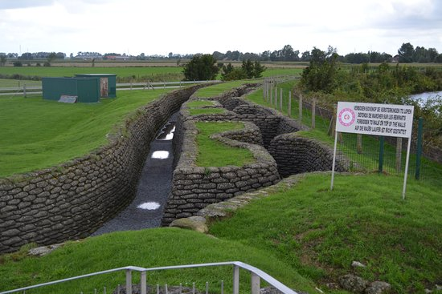
Dixmude Belgique N° 6

Slide 2
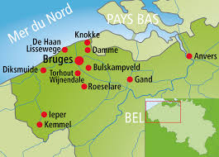

Slide 3
Dixmude (en néerlandais Diksmuide) est une ville néerlandophone de Belgique située en Région flamande, chef-lieu d'arrondissement en province de Flandre-Occidentale. Elle compte environ 17 000 habitants.
Elle est située sur l'Yser et a été l'objet d'affrontements sanglants lors de la bataille du front de l'Yser en 1914 lors de la Première Guerre mondiale. Elle a subi de graves dommages et a dû être entièrement reconstruite.

Slide 4
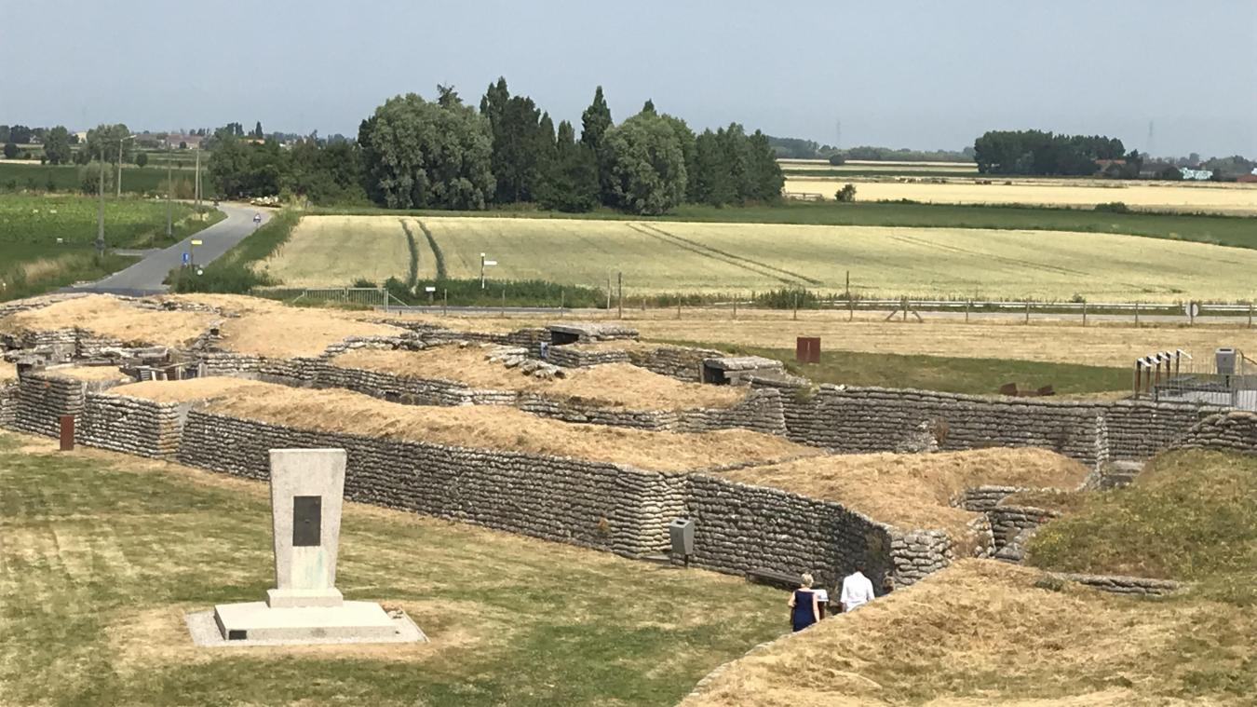
LE BOYAU DE LA MORT A DIXMUIDE
ou Dixmude (en néerlandais : Dodengang)

Slide 5
Le Boyau de la mort constitue le dernier bastion conservé du front belge datant de la Première Guerre mondiale.
Appelé à l’origine "tranchée de liaison de la borne 16 à l’Yser", ou encore "Boyau de l’Yser", cet ensemble fortifié faisait face à la tête de pont allemande, sur la rive gauche, mais aussi en bordure Nord-Est de l’Yser.

Slide 6
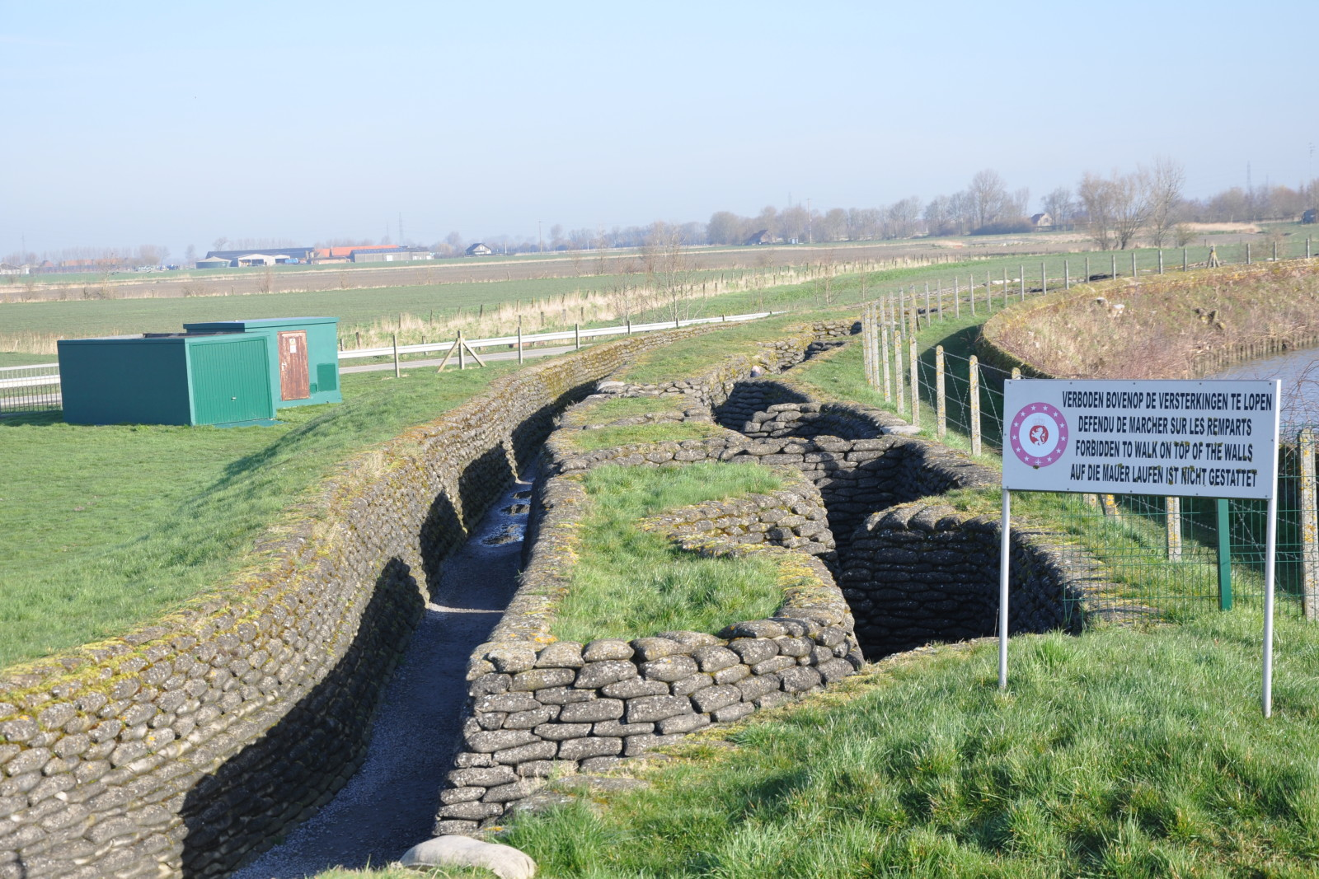

Slide 7
Durant toute la durée du conflit, l'endroit fut défendu par l’ensemble des soldats belges, des différentes unités combattantes, qui se relayèrent dans le secteur. Un "petit Verdun", à la manière belge, en somme...
La dénomination, "Boyau de la Mort", fut choisie pour ce que la position se révéla, chaque jour, et, tout au long de la Grande Guerre, l’une des plus dangereuses du front.

Slide 8
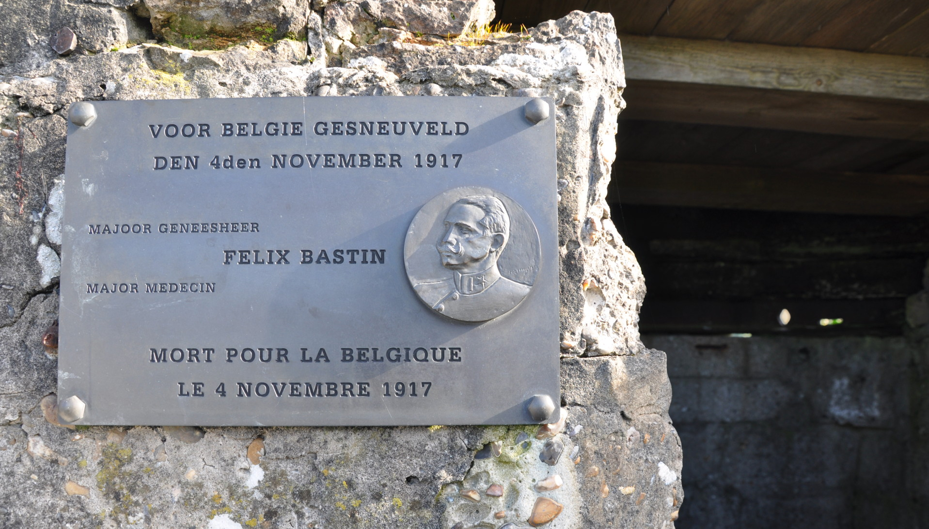

Slide 9
Ce lieu est l’unique réseau de tranchées belges datant de la Première Guerre mondiale à avoir été ainsi conservé. Il s’agissait de l’une des positions les plus dangereuses de l’armée belge. En effet, un bunker allemand se trouvait à seulement 50 mètres plus loin. Ce réseau de tranchées fut très vite rebaptisé « le boyau de la mort » du fait du nombre de soldats belges tombés durant les attaques ennemies. Le centre d'interprétation du site permet, grâce à plusieurs applications interactives, de se plonger dans des photos et des films pour découvrir les histoires personnelles, souvent tragiques, de ces soldats tombés au front.

Slide 10
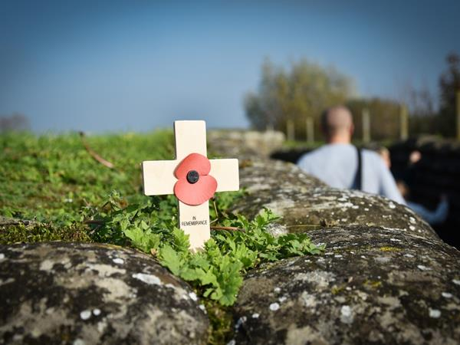

Slide 11
Une autre légende coriace veut que des dizaines de soldats perdissent la vie quotidiennement dans le Boyau, qui, de ce
point de vue, serait bien nommé. Le Boyau de la Mort, une tranchée dont aucun soldat n'arriverait à s'extirper.
Le mythe des milliers de morts belges du Boyau tient bon. Jusqu'à aujourd'hui.

Slide 12
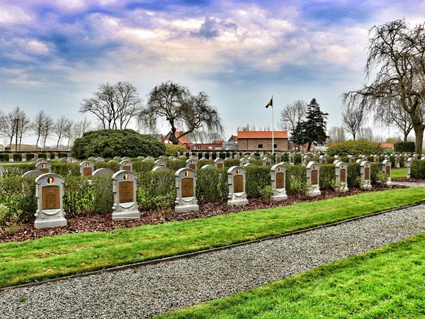
L’Yser tourne à hauteur de Tervate. Keiem se trouve sur la rive droite. Il y a là un cimetière belge comptant 628 tombes, dont plus de la moitié sont des soldats inconnus.

Slide 13
Les nouvelles recherches historiques menées par le Musée royal de l'Armée visaient à revisiter sources et archives.
Chaque jour de guerre a été examiné afin de retracer l'histoire du Boyau. Cette recherche a révélé des faits surprenants.
Les historiens ont ainsi pu établir une liste des morts. Contrairement à l'idée reçue, il ne s'agissait pas de milliers de morts, mais « que » d'environ 250 victimes. Les fiches biographiques de ces décès peuvent être consultées au centre d'interprétation par le biais d'une simple application. Les morts du Boyau ont ainsi reçu un nom et un visage.

Slide 14
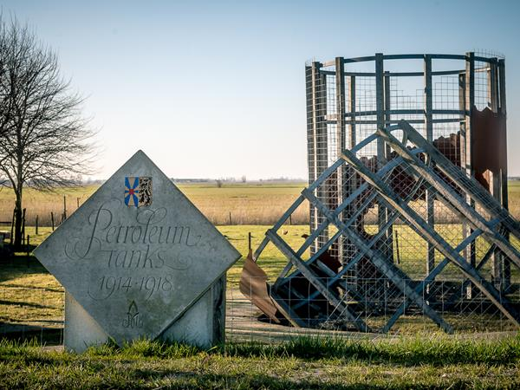
Grâce à l’inondation de la plaine de l’Yser en fin octobre 1914, les troupes allemandes durent arrêter leur avance. Pendant tout ce temps, les Réservoirs de pétrole restèrent toutefois aux mains des allemands. Les carcasses des deux réservoirs dominaient la plaine.

Slide 15
À quelques pas de la rive gauche du fl euve se trouvait la tranchée de combat, et quelques mètres derrière, celle de soutien. Ce dispositif était équipé de postes de guet et de tir, de bunkers et à son extrémité, de la « Souricière » (Muizenval). Celle-ci était protégée de fils de fer barbelés et d’un bunker avec meurtrières construit pour retenir les attaques allemandes en provenance des Petroleumtanks, les anciens réservoirs de produits pétroliers.

Slide 16
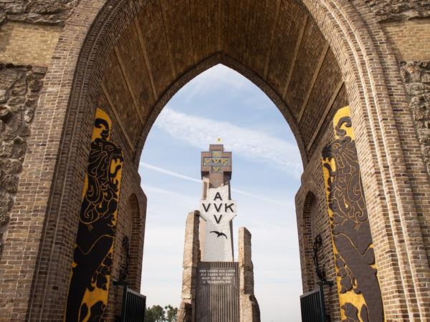
Le plus célèbre monument commémoratif de la guerre à Dixmude est la Tour de l’Yser. On peut y visiter le « Musée le long de l’Yser ». Profitez de la vue unique au sommet de la tour. À chaque étage, on en apprend plus sur la vie durant la Première Guerre mondiale.

Slide 17
Le poste de guet reçut vite le sobriquet de « la Redoute du Cavalier » (Schans van de Ruiter). Il était placé à la transversale du Boyau de la mort et composé de mitrailleurs, de mortiers de tranchée et d’un poste de signalement optique.

Slide 18
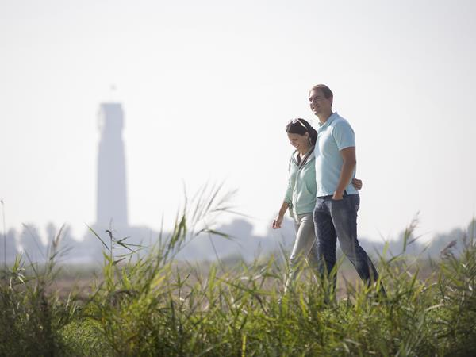
Le Chemin du Silence suit le “boyau de l’espoir” de l’époque, peut-être dénommée ainsi parce que l’on pouvait, par ce moyen, quitter le champ de bataille pour des lieux plus calmes. Il faut imaginer ici le paysage de guerre désolé, la peur et les privations.

Slide 19
Depuis cette position, les Belges pouvaient balayer de leurs feux les postes allemands des anciens réservoirs à pétrole comme ceux de l’autre côté de l’Yser, et en cas de percée par l’ennemi, ouvrir le feu directement dans le Boyau de la mort.

Slide 20
C’était
Dixmude Belgique

